Slide 1
ZDRAVJE
NARAVOSLOVNI DAN, 21. 4. 2020
Mateja Šabec OŠ Prestranek

Slide 2
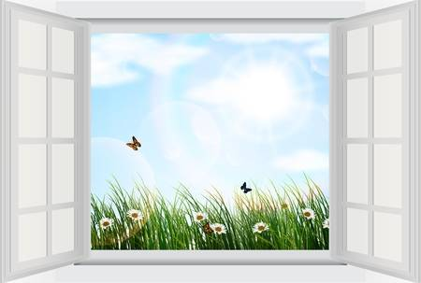
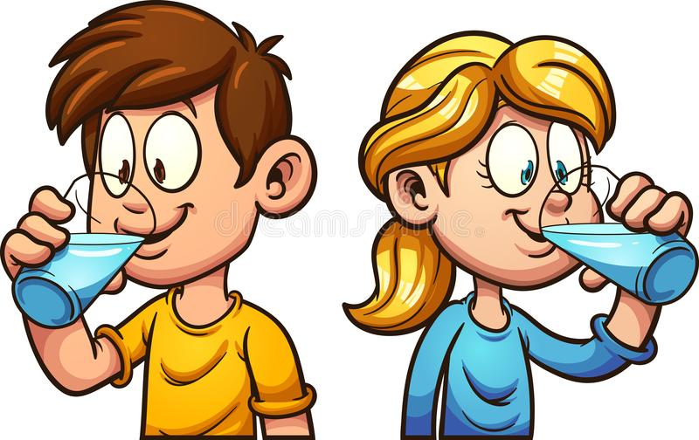
SPIJ MALO VODE.
PREZRAČI PROSTOR.
MINUTA ZA GIBANJE
https://www.youtube.com/watch?v=7MXa8LS3yZY

Slide 3
ČLOVEŠKO TELO
SESTAVLJENO JE IZ KOŽE, KOSTI, MIŠIC IN NOTRANJIH ORGANOV. VSAK NOTRANJI ORGAN V TELESU IMA SVOJO NALOGO IN SKRBI, DA TELO DELUJE PRAVILNO.

Slide 4
POIMENUJ DELE OBRAZA
ČELO
OBRV
UHO
OKO
NOS
LICE
USTA
BRADA

Slide 5
POIMENUJ DELE TELESA

Slide 6
KAKO JE IME TVOJIM PRSTOM?

Slide 7
SPIJ MALO VODE.
MINUTA ZA GIBANJE
https://www.youtube.com/watch?v=sqPgnTDACZo

Slide 8
ČUTILA
SVET OKOLI SEBE ZAZNAVAMO S ČUTILI.
NOS UHO OKO KOŽA JEZIK
VOHAMO
POSLUŠAMO
OPAZUJEMO
TIPAMO
OKUŠAMO
Naloga: PREIZKUSI SVOJE ZNANJE O ČUTILIH NA SPODNJI POVEZAVI.
https://www.youtube.com/watch?v=IvnTFgY9SgE

Slide 9
SPIJ MALO VODE.
MINUTA ZA GIBANJE
https://www.youtube.com/watch?v=xKP8e32xCUA

Slide 10
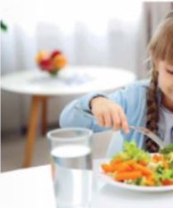
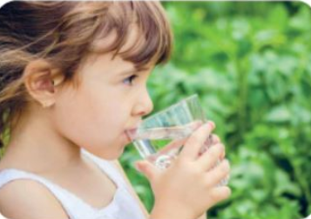
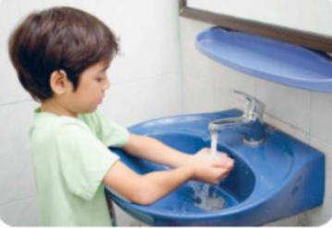
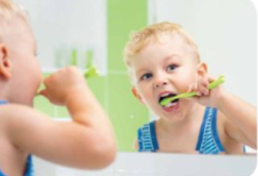
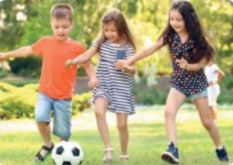
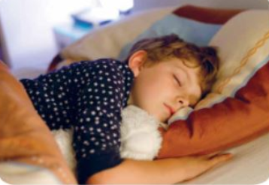
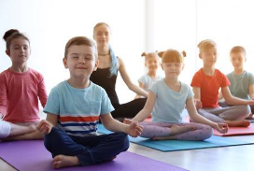
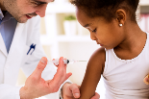
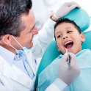
ZDRAVJE
KAKO SKRBIŠ ZA SVOJE ZDRAVJE?
ZDRAVA PREHRANA
VODA
HIGIENA
GIBANJE
SPANJE
SPROŠČANJE
OBISKI ZDRAVNIKA, ZOBOZDRAVNIKA

Slide 11
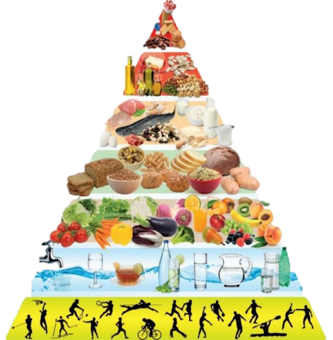
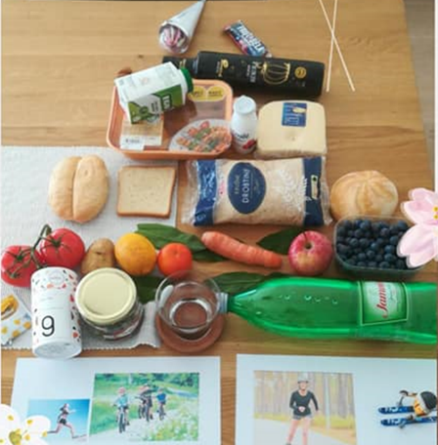
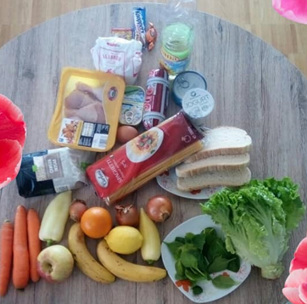
ZDRAVA HRANA IN PIJAČA
PREHRANSKA PIRAMIDA JE SLIKOVNI PRIKAZ IZBORA IN KOLIČINE ŽIVIL, KI NAJ JIH JEMO VSAK DAN. Naloga: SKUPAJ S STARŠI SESTAVITE NA MIZI PREHRANSKO PIRAMIDO IZ ŽIVIL, KI JIH IMATE DOMA (GLEJ PRIMER). OB SESTAVLJANJU PIRAMIDE SE POGOVARJAJTE O ZDRAVI PREHRANI.

Slide 12
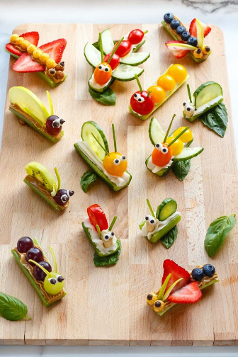
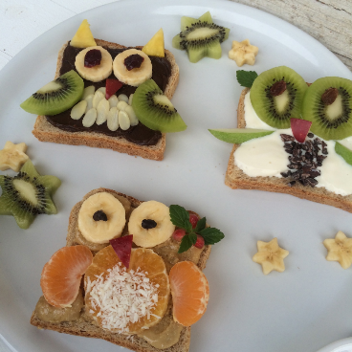
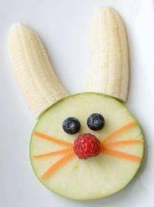
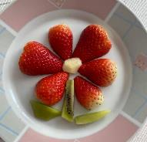
ZDAJ ŽE VEŠ, KAJ JE ZDRAVO IN KAJ NI.
Naloga: PRIPRAVI ZDRAV PRIGIRZEK.

Slide 13
SPIJ MALO VODE.
MINUTA ZA GIBANJE
https://www.youtube.com/watch?v=BScO14SLyrI

Slide 14
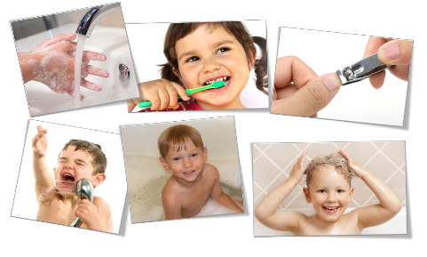
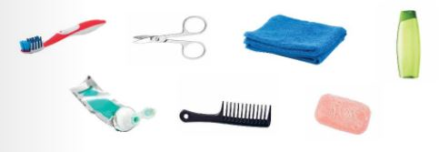
HIGIENA
KAKO SKRBIMO ZA HIGIENO?
KATERE PRIPOMOČKE POTREBUJEMO?
POSKUS: Kaj naredijo bakterije, ko se približa milo?
POTREBUJEŠ: poper (bakterije), detergent za umivanje posode ali tekoče milo, krožnik in vodo.
POSTOPEK: V krožnik nalijemo 200 ml vode. Na vodo potresemo mleti poper.
Pomoči prst v vodo na sredini krožnika. Kaj se je zgodilo s poprom?
Konico prsta si namaži z detergentom za pomivanje posode. S prstom se dotakni
površine vode v sredini krožnika in opazuj, kaj se zgodi.
https://www.thesun.co.uk/tvandshowbiz/11173751/mcfly-tom-fletcher-coronavirus-experiment/

Slide 15
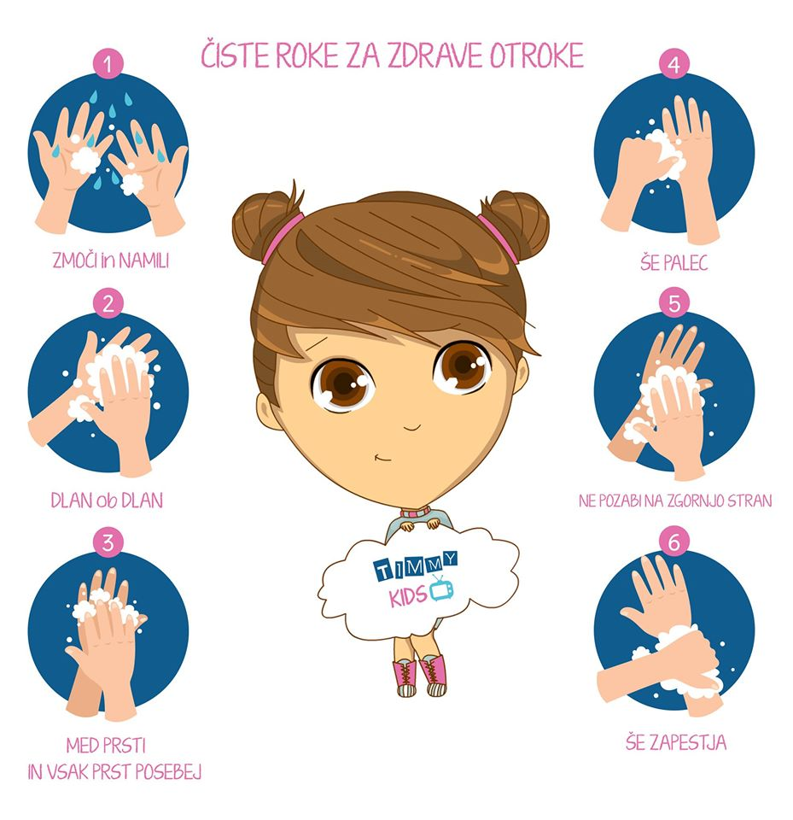
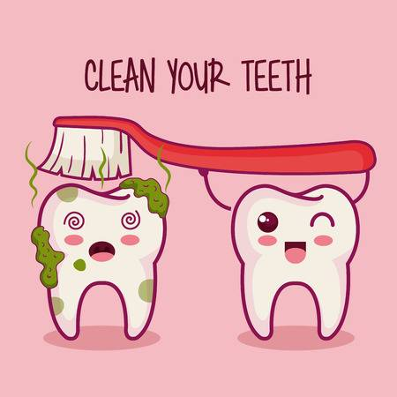
UMIVANJE ROK JE RES POMEMBNO. OGLEJ SI POSNETEK NA SPODNJI POVEZAVI IN PONOVI, KAKO SI PRAVILNO UMIJEMO ROKE.
Naloga: PO OGLEDU SI ROKE TUDI ZARES DOBRO UMIJ.
https://www.youtube.com/watch?v=7JGNsH5uHGY
POSKRBETI JE TREBA TUDI ZA USTNO HIGIENO. OGLEJ SI POSNETEK NA SPODNJI POVEZAVI IN PONOVI, KAKO SI PRAVILNO UMIJEMO ZOBE.
Naloga: PO MALICI SI ZOBE TUDI ZARES UMIJ.
https://www.youtube.com/watch?v=Or-x6EhAfSo

Slide 16
SPIJ MALO VODE.
MINUTA ZA GIBANJE
https://www.youtube.com/watch?v=nlu8tDNkf0E&t=5s

Slide 17
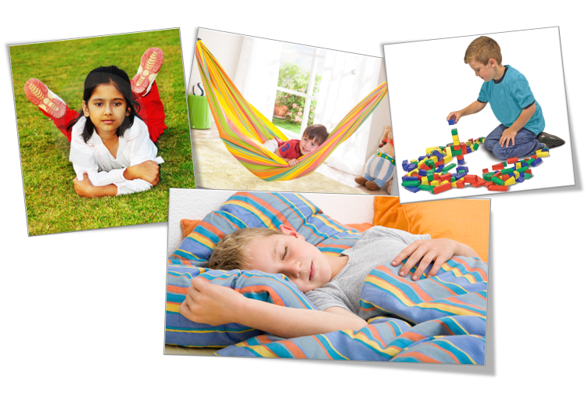
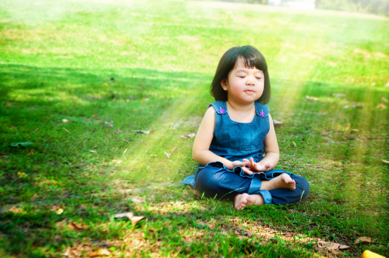
POČITEK, SPROŠČANJE IN SPANJE
POMEMBNO JE, DA SE ZNAŠ SPROSTITI IN POČIVATI TUDI SAM – BREZ TELEFONA, TELEVIZIJE IN DRUGIH ELEKTRONSKIH NAPRAV. TELO POTREBUJE VELIKO SPANCA. ZJUTRAJ JE PRAV SUPER, KO SE ZBUDIMO SPOČITI.
Naloga: OB POSLUŠANJU SPODNJE POVEZAVE SE LAHKO POSKUSIŠ SPROSTITI DOMA.
POSNETEK LAHKO POSLUŠAŠ TUDI V POSTELJI PRED SPANJEM.
https://www.youtube.com/watch?v=reOWb5V-2LI
SPROŠČANJE
POČIVANJE
SPANJE

Slide 18
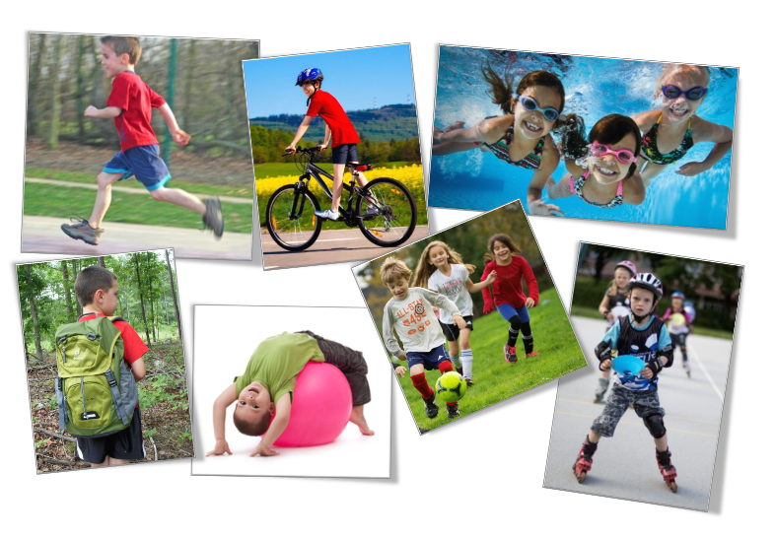
TELOVADBA IN GIBANJE V NARAVI
KAKO RAD/A TELOVADIŠ V HIŠI, V TELOVADNICI…? KAJ RAD/A POČNEŠ NA SVEŽEM ZRAKU V NARAVI (PLEZAŠ, SKAČEŠ, TEČEŠ, VISIŠ, LOVIŠ RAVNOTEŽJE …) KATERE ŠPORTE IMAŠ RAD/A?
Naloga: POJDI VEN IN SE DANES ČIM VEČ ČASA GIBAJ NA SVEŽEM ZRAKU.
SPROSTI SE, UŽIVAJ IN PREŽIVI ČUDOVIT DAN.

Slide 19
OBISK ZDRAVNIKA, ZOBOZDRAVNIKA REDNO MORAMO OPRAVLJATI PREGLEDE PRI ZDRAVNIKU IN ZOBOZDRAVNIKU. KLJUB TEMU, DA SE PRAVIL ZA ZDRAVO ŽIVLJENJE DRŽIMO, PA VČASIH LAHKO VSEENO ZBOLIMO. TAKRAT SE SLABO POČUTIMO. Naloga: VPRAŠAJ STARŠE, ZA KATERIMI OD NAŠTETIH BOLEZNI SI ŽE ZBOLEL/A: ANGINA, NORICE, PREHLAD, GRIPA, ŠKRLATINKA, RDEČKE, PLJUČNICA. Trenutno najbolj aktualna virusna bolezen je COVID – 19. Zdravstveni strokovnjaki so za novo bolezen izbrali ime Covid-19: »co« za korona, »vi« za virus, »d« za desease, kar v angleščini pomeni bolezen, 19 pa zato, ker se je bolezen pojavila leta 2019.

Slide 20
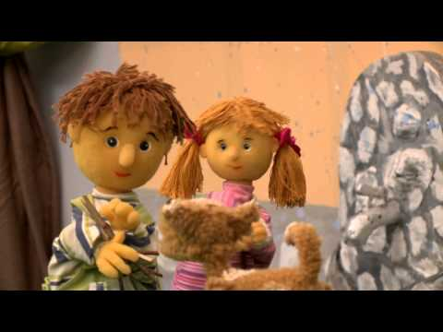
Če te zanima več, si lahko ogledaš spodnje povezave (ni obvezno).
- Zgodba o koronavirusu:
https://www.youtube.com/watch?v=_oilcRghRa0
- Razlika med gripo in koronavirusom:
https://www.youtube.com/watch?v=HVK2i28wBsA
- Karantena:
https://www.youtube.com/watch?v=-BOs8ryGPu0
- Lutkovni film: Čiste roke za zdrave otroke:
https://www.youtube.com/watch?v=nMIyiIVqqUE

Slide 21
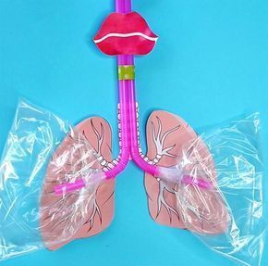
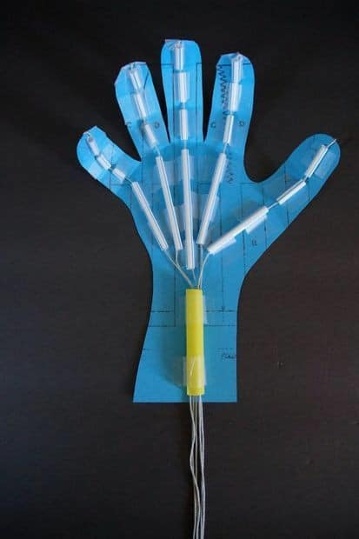
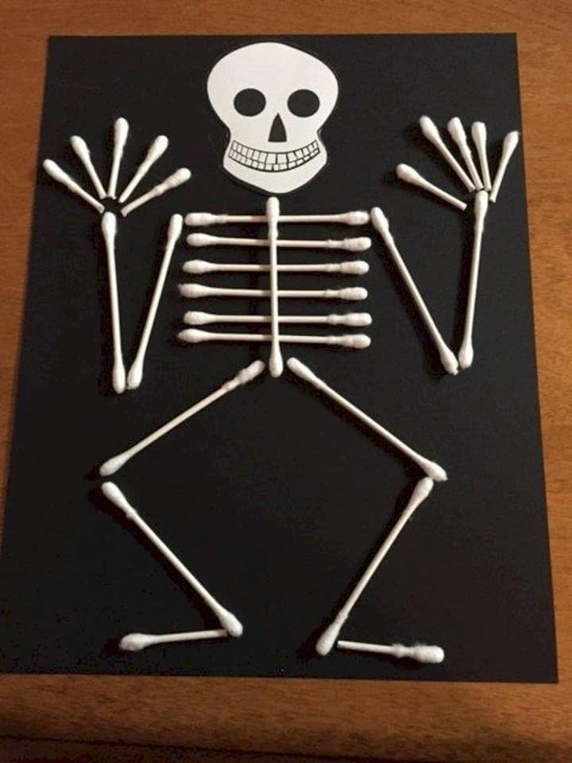
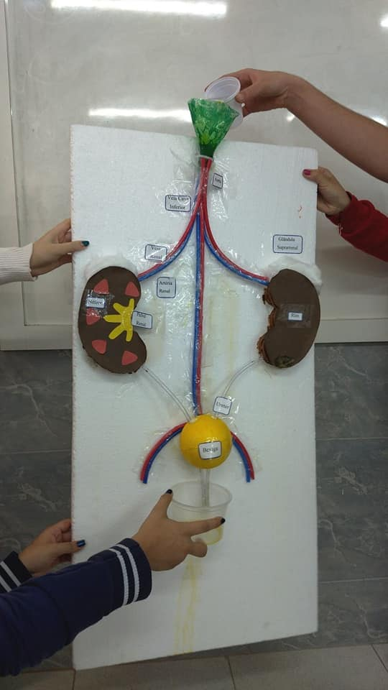
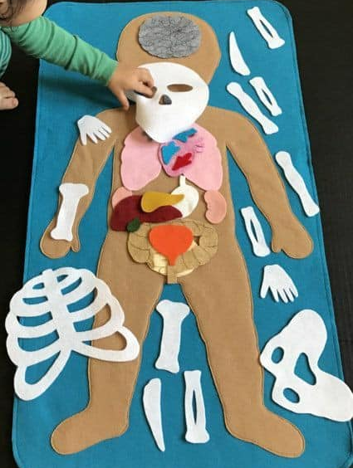
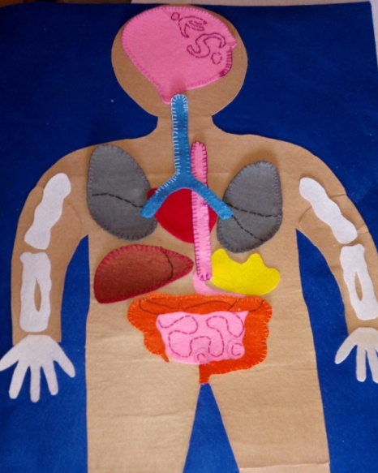
Lahko ustvarjaš tudi med počitnicami:
PLJUČA
DELOVANJE DLANI
OKOSTNJAK
LEDVICE
NOTRANJI
ORGANI

Slide 22
O PREŽIVLJANJU NARAVOSLOVNEGA DNE, MI LAHKO POŠLJEŠ KAKŠNO FOTOGRAFIJO. OSTANITE ZDRAVI. učiteljica Mateja
Tako, prišel/prišla si do konca. Upam, da si uspešno opravil/a vse naloge.

